Slide 1
URL과 Image Comparison을 이용한 웹사이트 위•변조 탐지 및 알림 서비스
정보통신공학과 201403586 허성윤
정보통신공학과 201602119 유진솔

Slide 2
CONTENT
1
연구 배경
4
주제 제안
2
연구 목적
5
개발 일정
3
관련 연구 조사
6
출처 및 참고 문헌

Slide 3
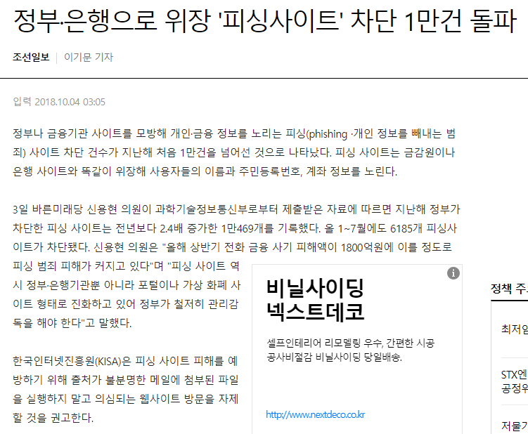
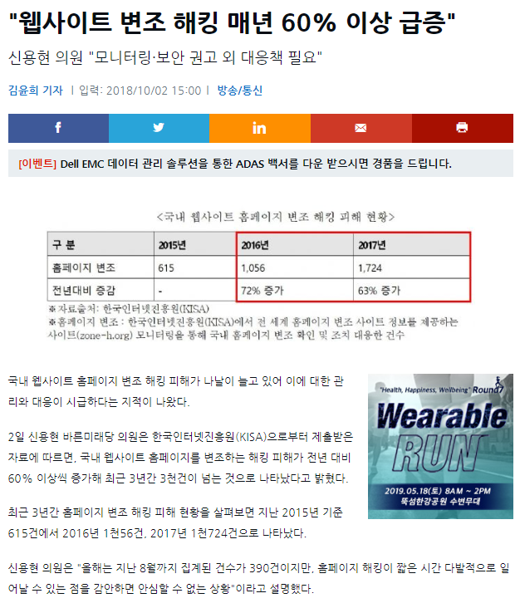
1
연구 배경
[1]
[2]
공공기관과 금융기관 사칭 사이트
웹사이트 위•변조 해킹 피해
PPT模板下载：WWW.HOMEPPT.COM/moban/ 行业PPT模板：WWW.HOMEPPT.COM/hangye/
节日PPT模板：WWW.HOMEPPT.COM/jieri/ PPT素材下载：WWW.HOMEPPT.COM/sucai/
PPT背景图片：WWW.HOMEPPT.COM/beijing/ PPT图表下载：WWW.HOMEPPT.COM/tubiao/
优秀PPT下载：WWW.HOMEPPT.COM/xiazai/ PPT教程： WWW.HOMEPPT.COM/powerpoint/
Word教程： WWW.HOMEPPT.COM/word/ Excel教程：WWW.HOMEPPT.COM/excel/
资料下载：WWW.HOMEPPT.COM/ziliao/ PPT课件下载：WWW.HOMEPPT.COM/kejian/
范文下载：WWW.HOMEPPT.COM/fanwen/ 试卷下载：WWW.HOMEPPT.COM/shiti/
教案下载：WWW.HOMEPPT.COM/jiaoan/ PPT论坛：www.homeppt.cn

Slide 4
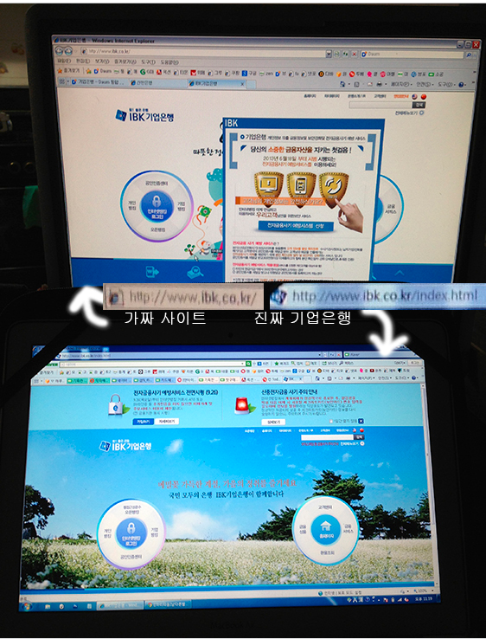
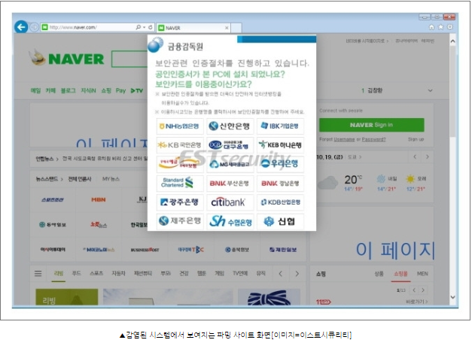



2
연구 목적
가짜 사이트
진짜 사이트
[3]
[4]
PC에 악성코드가 감염되어 정상 홈페이지에 접속해도 피싱(가짜)사이트로 유도하여 금융 정보를 입력하게 하는 사례가 있다.
웹 페이지 접속 시 금융감독원 팝업 창이 나타난다면 PC에 파밍 악성코드가 감염되었을 가능성이 있다.
PPT模板下载：WWW.HOMEPPT.COM/moban/ 行业PPT模板：WWW.HOMEPPT.COM/hangye/
节日PPT模板：WWW.HOMEPPT.COM/jieri/ PPT素材下载：WWW.HOMEPPT.COM/sucai/
PPT背景图片：WWW.HOMEPPT.COM/beijing/ PPT图表下载：WWW.HOMEPPT.COM/tubiao/
优秀PPT下载：WWW.HOMEPPT.COM/xiazai/ PPT教程： WWW.HOMEPPT.COM/powerpoint/
Word教程： WWW.HOMEPPT.COM/word/ Excel教程：WWW.HOMEPPT.COM/excel/
资料下载：WWW.HOMEPPT.COM/ziliao/ PPT课件下载：WWW.HOMEPPT.COM/kejian/
范文下载：WWW.HOMEPPT.COM/fanwen/ 试卷下载：WWW.HOMEPPT.COM/shiti/
教案下载：WWW.HOMEPPT.COM/jiaoan/ PPT论坛：www.homeppt.cn

Slide 5
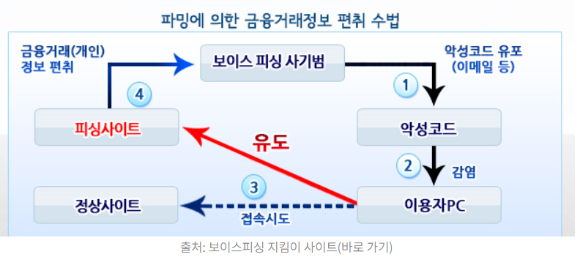
2
연구 목적
파밍(Pharming)이란?
[5]
악성코드에 감염된 사용자PC를 조작하여 금융 정보를 빼내는 것
이용자PC가 악성코드에 감염되면 정상 사이트로 접속을 시도하는 도중에 피싱(가짜) 사이트로 유도하여 금융 정보를 탈취한다.
PPT模板下载：WWW.HOMEPPT.COM/moban/ 行业PPT模板：WWW.HOMEPPT.COM/hangye/
节日PPT模板：WWW.HOMEPPT.COM/jieri/ PPT素材下载：WWW.HOMEPPT.COM/sucai/
PPT背景图片：WWW.HOMEPPT.COM/beijing/ PPT图表下载：WWW.HOMEPPT.COM/tubiao/
优秀PPT下载：WWW.HOMEPPT.COM/xiazai/ PPT教程： WWW.HOMEPPT.COM/powerpoint/
Word教程： WWW.HOMEPPT.COM/word/ Excel教程：WWW.HOMEPPT.COM/excel/
资料下载：WWW.HOMEPPT.COM/ziliao/ PPT课件下载：WWW.HOMEPPT.COM/kejian/
范文下载：WWW.HOMEPPT.COM/fanwen/ 试卷下载：WWW.HOMEPPT.COM/shiti/
教案下载：WWW.HOMEPPT.COM/jiaoan/ PPT论坛：www.homeppt.cn

Slide 6
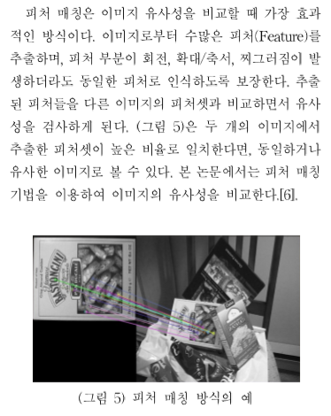
3
관련 연구 조사
- 피처 매칭 기반 탐지 기법
Feature Matching
: 수많은 피처를 추출하여 다른 이미지의 피처셋과 비교, 유사성을 검사한다.
연산 속도가 느리고, 특정 부분만 매칭하여 비교하기 때문에 정확성이 많이 떨어진다.
[6]
Inception v3에 비해 유사도 정확성이 떨어진다.
PPT模板下载：WWW.HOMEPPT.COM/moban/ 行业PPT模板：WWW.HOMEPPT.COM/hangye/
节日PPT模板：WWW.HOMEPPT.COM/jieri/ PPT素材下载：WWW.HOMEPPT.COM/sucai/
PPT背景图片：WWW.HOMEPPT.COM/beijing/ PPT图表下载：WWW.HOMEPPT.COM/tubiao/
优秀PPT下载：WWW.HOMEPPT.COM/xiazai/ PPT教程： WWW.HOMEPPT.COM/powerpoint/
Word教程： WWW.HOMEPPT.COM/word/ Excel教程：WWW.HOMEPPT.COM/excel/
资料下载：WWW.HOMEPPT.COM/ziliao/ PPT课件下载：WWW.HOMEPPT.COM/kejian/
范文下载：WWW.HOMEPPT.COM/fanwen/ 试卷下载：WWW.HOMEPPT.COM/shiti/
教案下载：WWW.HOMEPPT.COM/jiaoan/ PPT论坛：www.homeppt.cn
PPT模板下载：WWW.HOMEPPT.COM/moban/ 行业PPT模板：WWW.HOMEPPT.COM/hangye/
节日PPT模板：WWW.HOMEPPT.COM/jieri/ PPT素材下载：WWW.HOMEPPT.COM/sucai/
PPT背景图片：WWW.HOMEPPT.COM/beijing/ PPT图表下载：WWW.HOMEPPT.COM/tubiao/
优秀PPT下载：WWW.HOMEPPT.COM/xiazai/ PPT教程： WWW.HOMEPPT.COM/powerpoint/
Word教程： WWW.HOMEPPT.COM/word/ Excel教程：WWW.HOMEPPT.COM/excel/
资料下载：WWW.HOMEPPT.COM/ziliao/ PPT课件下载：WWW.HOMEPPT.COM/kejian/
范文下载：WWW.HOMEPPT.COM/fanwen/ 试卷下载：WWW.HOMEPPT.COM/shiti/
教案下载：WWW.HOMEPPT.COM/jiaoan/ PPT论坛：www.homeppt.cn

Slide 7

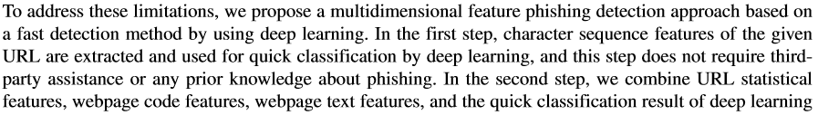
3
관련 연구 조사
- URL 기반 탐지 기법
[7]
지정된 URL의 문자 시퀀스 기능을 추출 -> deep learning을 통해 분류한다.
URL 통계 기능, 웹 페이지 코드 기능, 웹 페이지 텍스트 기능 및 deep learning분류 결과를 이용한다.
탐지를 위한 parameter로 URL만 이용하는 것은 정상 도메인 주소를 가진
피싱 사이트 탐지에 부적합
PPT模板下载：WWW.HOMEPPT.COM/moban/ 行业PPT模板：WWW.HOMEPPT.COM/hangye/
节日PPT模板：WWW.HOMEPPT.COM/jieri/ PPT素材下载：WWW.HOMEPPT.COM/sucai/
PPT背景图片：WWW.HOMEPPT.COM/beijing/ PPT图表下载：WWW.HOMEPPT.COM/tubiao/
优秀PPT下载：WWW.HOMEPPT.COM/xiazai/ PPT教程： WWW.HOMEPPT.COM/powerpoint/
Word教程： WWW.HOMEPPT.COM/word/ Excel教程：WWW.HOMEPPT.COM/excel/
资料下载：WWW.HOMEPPT.COM/ziliao/ PPT课件下载：WWW.HOMEPPT.COM/kejian/
范文下载：WWW.HOMEPPT.COM/fanwen/ 试卷下载：WWW.HOMEPPT.COM/shiti/
教案下载：WWW.HOMEPPT.COM/jiaoan/ PPT论坛：www.homeppt.cn

Slide 8
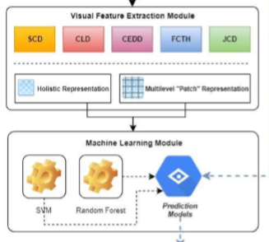
3
관련 연구 조사
- 시각적인 추출 기법과 SVM을 이용한 탐지 기법
Visual descriptor를 이용하여 이미지의 시각적 특징을 추출하고 SVM과 Random Forest module로 이미지를 분류한다.
Feature extraction에 이용되는 Visual descriptor는 이미지의 색상, 질감 등을 특징으로 추출한다.
Image classification에 이용되는 SVM은 일반적으로 Inception v3에 비해 정확성이 떨어진다.
[8]
더 높은 정확성과 특징 추출을 위해서는 Inception v3의 성능이 더 좋다.
PPT模板下载：WWW.HOMEPPT.COM/moban/ 行业PPT模板：WWW.HOMEPPT.COM/hangye/
节日PPT模板：WWW.HOMEPPT.COM/jieri/ PPT素材下载：WWW.HOMEPPT.COM/sucai/
PPT背景图片：WWW.HOMEPPT.COM/beijing/ PPT图表下载：WWW.HOMEPPT.COM/tubiao/
优秀PPT下载：WWW.HOMEPPT.COM/xiazai/ PPT教程： WWW.HOMEPPT.COM/powerpoint/
Word教程： WWW.HOMEPPT.COM/word/ Excel教程：WWW.HOMEPPT.COM/excel/
资料下载：WWW.HOMEPPT.COM/ziliao/ PPT课件下载：WWW.HOMEPPT.COM/kejian/
范文下载：WWW.HOMEPPT.COM/fanwen/ 试卷下载：WWW.HOMEPPT.COM/shiti/
教案下载：WWW.HOMEPPT.COM/jiaoan/ PPT论坛：www.homeppt.cn

Slide 9
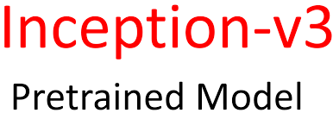
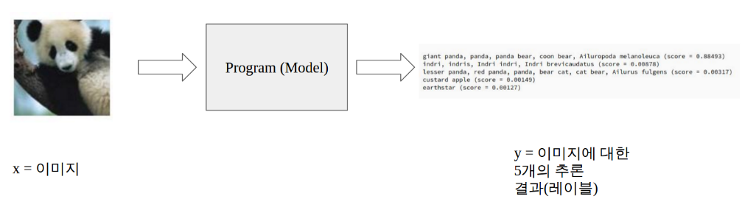
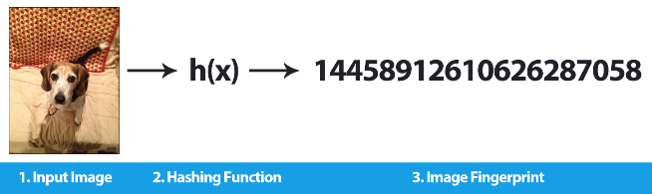
4
주제 제안 (1/6)
유사도 비교 process
URL 일치?
유사도 분석
YES
Inception-v3 알고리즘
dHash 알고리즘
☞ Inception V3로 나온 유사도와 dHash 알고리즘을 사용하여 더 정확한 이미지 유사도 검출

Slide 10
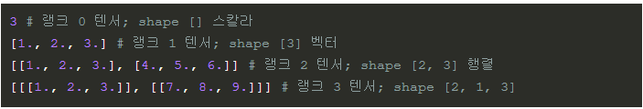
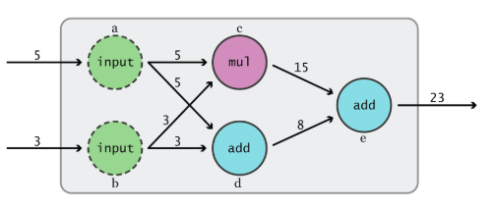
4
주제 제안 (2/6)
사용 기술: TensorFlow
- 데이터 흐름 그래프를 기반으로 하는 수치 계산을 위한 소프트웨어 프레임워크
- 텐서(Tensor)는 Multidimensional Arrays라고 하며, 딥러닝 에서의 텐서는 다차원
배열로 나타내는 데이터를 의미한다.
[9]
텐서는 노드(node)와 엣지(edge)로 구성된 Data Flow Graph를 통해 연산을 수행합니다.
[10]
PPT模板下载：WWW.HOMEPPT.COM/moban/ 行业PPT模板：WWW.HOMEPPT.COM/hangye/
节日PPT模板：WWW.HOMEPPT.COM/jieri/ PPT素材下载：WWW.HOMEPPT.COM/sucai/
PPT背景图片：WWW.HOMEPPT.COM/beijing/ PPT图表下载：WWW.HOMEPPT.COM/tubiao/
优秀PPT下载：WWW.HOMEPPT.COM/xiazai/ PPT教程： WWW.HOMEPPT.COM/powerpoint/
Word教程： WWW.HOMEPPT.COM/word/ Excel教程：WWW.HOMEPPT.COM/excel/
资料下载：WWW.HOMEPPT.COM/ziliao/ PPT课件下载：WWW.HOMEPPT.COM/kejian/
范文下载：WWW.HOMEPPT.COM/fanwen/ 试卷下载：WWW.HOMEPPT.COM/shiti/
教案下载：WWW.HOMEPPT.COM/jiaoan/ PPT论坛：www.homeppt.cn

Slide 11
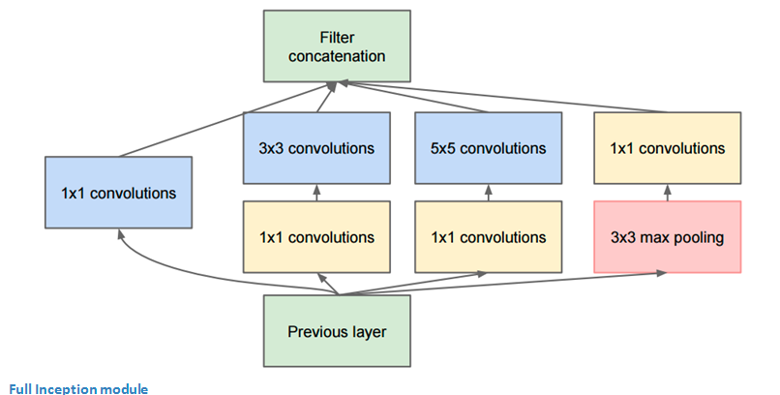
4
주제 제안 (3/6)
사용 기술: Transfer Learning
기존의 만들어진 모델을 사용하여 새로운 모델을 만들 시 학습을 빠르게 하기 위한 것
CNN모델 중 inception V3를 사용하여 Transfer Learning을 수행
[11]
PPT模板下载：WWW.HOMEPPT.COM/moban/ 行业PPT模板：WWW.HOMEPPT.COM/hangye/
节日PPT模板：WWW.HOMEPPT.COM/jieri/ PPT素材下载：WWW.HOMEPPT.COM/sucai/
PPT背景图片：WWW.HOMEPPT.COM/beijing/ PPT图表下载：WWW.HOMEPPT.COM/tubiao/
优秀PPT下载：WWW.HOMEPPT.COM/xiazai/ PPT教程： WWW.HOMEPPT.COM/powerpoint/
Word教程： WWW.HOMEPPT.COM/word/ Excel教程：WWW.HOMEPPT.COM/excel/
资料下载：WWW.HOMEPPT.COM/ziliao/ PPT课件下载：WWW.HOMEPPT.COM/kejian/
范文下载：WWW.HOMEPPT.COM/fanwen/ 试卷下载：WWW.HOMEPPT.COM/shiti/
教案下载：WWW.HOMEPPT.COM/jiaoan/ PPT论坛：www.homeppt.cn

Slide 12
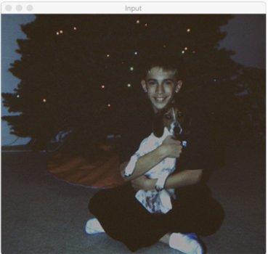
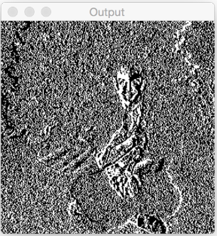
4
주제 제안 (4/6)
사용 기술: dHash알고리즘
- 이미지의 인접 픽셀 간의 차이를 계산하여 만들어진 64비트 해시를 이용하여, 해밍 거리를 검출해서 이미지 유사도를 검출 하는 방법
1. Input image를 회색조로 변환
2. 9X8 픽셀로 크기 조정
3. 해시를 작성
[12]
PPT模板下载：WWW.HOMEPPT.COM/moban/ 行业PPT模板：WWW.HOMEPPT.COM/hangye/
节日PPT模板：WWW.HOMEPPT.COM/jieri/ PPT素材下载：WWW.HOMEPPT.COM/sucai/
PPT背景图片：WWW.HOMEPPT.COM/beijing/ PPT图表下载：WWW.HOMEPPT.COM/tubiao/
优秀PPT下载：WWW.HOMEPPT.COM/xiazai/ PPT教程： WWW.HOMEPPT.COM/powerpoint/
Word教程： WWW.HOMEPPT.COM/word/ Excel教程：WWW.HOMEPPT.COM/excel/
资料下载：WWW.HOMEPPT.COM/ziliao/ PPT课件下载：WWW.HOMEPPT.COM/kejian/
范文下载：WWW.HOMEPPT.COM/fanwen/ 试卷下载：WWW.HOMEPPT.COM/shiti/
教案下载：WWW.HOMEPPT.COM/jiaoan/ PPT论坛：www.homeppt.cn
PPT模板下载：WWW.HOMEPPT.COM/moban/ 行业PPT模板：WWW.HOMEPPT.COM/hangye/
节日PPT模板：WWW.HOMEPPT.COM/jieri/ PPT素材下载：WWW.HOMEPPT.COM/sucai/
PPT背景图片：WWW.HOMEPPT.COM/beijing/ PPT图表下载：WWW.HOMEPPT.COM/tubiao/
优秀PPT下载：WWW.HOMEPPT.COM/xiazai/ PPT教程： WWW.HOMEPPT.COM/powerpoint/
Word教程： WWW.HOMEPPT.COM/word/ Excel教程：WWW.HOMEPPT.COM/excel/
资料下载：WWW.HOMEPPT.COM/ziliao/ PPT课件下载：WWW.HOMEPPT.COM/kejian/
范文下载：WWW.HOMEPPT.COM/fanwen/ 试卷下载：WWW.HOMEPPT.COM/shiti/
教案下载：WWW.HOMEPPT.COM/jiaoan/ PPT论坛：www.homeppt.cn

Slide 13



4
주제 제안 (5/6)
개발 환경
OS: Ubuntu 16.04.6 LTS
CNN – Inception V3
Pycharm - Python 개발 환경
PPT模板下载：WWW.HOMEPPT.COM/moban/ 行业PPT模板：WWW.HOMEPPT.COM/hangye/
节日PPT模板：WWW.HOMEPPT.COM/jieri/ PPT素材下载：WWW.HOMEPPT.COM/sucai/
PPT背景图片：WWW.HOMEPPT.COM/beijing/ PPT图表下载：WWW.HOMEPPT.COM/tubiao/
优秀PPT下载：WWW.HOMEPPT.COM/xiazai/ PPT教程： WWW.HOMEPPT.COM/powerpoint/
Word教程： WWW.HOMEPPT.COM/word/ Excel教程：WWW.HOMEPPT.COM/excel/
资料下载：WWW.HOMEPPT.COM/ziliao/ PPT课件下载：WWW.HOMEPPT.COM/kejian/
范文下载：WWW.HOMEPPT.COM/fanwen/ 试卷下载：WWW.HOMEPPT.COM/shiti/
教案下载：WWW.HOMEPPT.COM/jiaoan/ PPT论坛：www.homeppt.cn

Slide 14
4
주제 제안 (6/6)
“URL과 Image Comparison을 이용한 웹사이트 위•변조 탐지 및 알림 서비스”
기존 연구에 사용 되었던 Feature Matching의 단점 보완
탐지를 위한 Parameter로 URL만 사용했을 때의 결점을 보완
복합적인 필터를 이용한 Inception V3를 사용하여 보다 정교한 이미지 비교
dHash 알고리즘을 이용한 이미지 유사도 정확성 개선

Slide 15
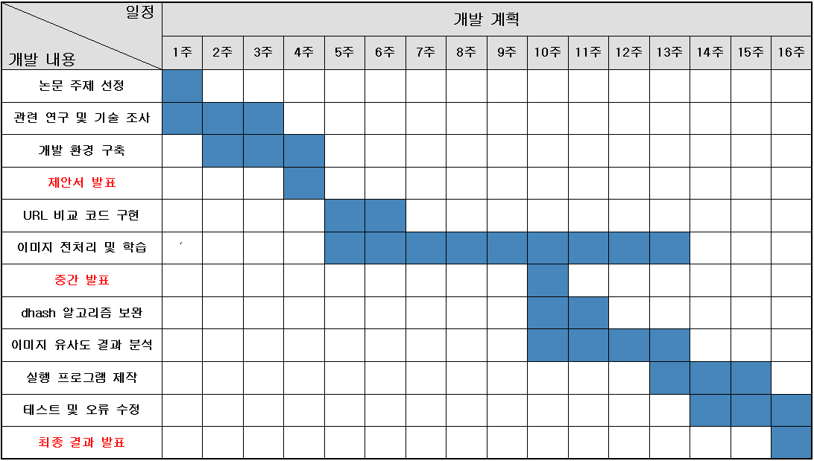
5
개발 일정
PPT模板下载：WWW.HOMEPPT.COM/moban/ 行业PPT模板：WWW.HOMEPPT.COM/hangye/
节日PPT模板：WWW.HOMEPPT.COM/jieri/ PPT素材下载：WWW.HOMEPPT.COM/sucai/
PPT背景图片：WWW.HOMEPPT.COM/beijing/ PPT图表下载：WWW.HOMEPPT.COM/tubiao/
优秀PPT下载：WWW.HOMEPPT.COM/xiazai/ PPT教程： WWW.HOMEPPT.COM/powerpoint/
Word教程： WWW.HOMEPPT.COM/word/ Excel教程：WWW.HOMEPPT.COM/excel/
资料下载：WWW.HOMEPPT.COM/ziliao/ PPT课件下载：WWW.HOMEPPT.COM/kejian/
范文下载：WWW.HOMEPPT.COM/fanwen/ 试卷下载：WWW.HOMEPPT.COM/shiti/
教案下载：WWW.HOMEPPT.COM/jiaoan/ PPT论坛：www.homeppt.cn

Slide 16
6
출처 및 참고 문헌
[1]-http://biz.chosun.com/site/data/html_dir/2018/10/04/2018100400109.html
[2]-http://www.zdnet.co.kr/view/?no=20181002145050
[3]-https://www.boannews.com/media/view.asp?idx=73846
[4]-https://m.blog.naver.com/PostView.nhn?blogId=zenmode&logNo=150175674967&proxyReferer=http%3A%2F%2Fwww.google.com%2Furl%3Fsa%3Dt%26rct%3Dj%26q%3D%26esrc%3Ds%26source%3Dweb%26cd%3D7%26ved%3D2ahUKEwjuhr2xmpXhAhWNvpQKHVKHD6MQFjAGegQIBRAB%26url%3Dhttp%253A%252F%252Fm.blog.naver.com%252Fzenmode%252F150175674967%26usg%3DAOvVaw28bK8NVDYDD3G0F3OT5HFg
[5]-https://m.post.naver.com/viewer/postView.nhn?volumeNo=16585222&memberNo=25598567
[6]-https://www.earticle.net/Article/A263848 – 이미지를 이용한 웹사이트 위•변조 탐지
PPT模板下载：WWW.HOMEPPT.COM/moban/ 行业PPT模板：WWW.HOMEPPT.COM/hangye/
节日PPT模板：WWW.HOMEPPT.COM/jieri/ PPT素材下载：WWW.HOMEPPT.COM/sucai/
PPT背景图片：WWW.HOMEPPT.COM/beijing/ PPT图表下载：WWW.HOMEPPT.COM/tubiao/
优秀PPT下载：WWW.HOMEPPT.COM/xiazai/ PPT教程： WWW.HOMEPPT.COM/powerpoint/
Word教程： WWW.HOMEPPT.COM/word/ Excel教程：WWW.HOMEPPT.COM/excel/
资料下载：WWW.HOMEPPT.COM/ziliao/ PPT课件下载：WWW.HOMEPPT.COM/kejian/
范文下载：WWW.HOMEPPT.COM/fanwen/ 试卷下载：WWW.HOMEPPT.COM/shiti/
教案下载：WWW.HOMEPPT.COM/jiaoan/ PPT论坛：www.homeppt.cn

Slide 17
6
출처 및 참고 문헌
[7]-PENG YANG, GUANGZHEN ZHAO , AND PENG ZENG, “Phishing Website Detection Based on Multidimensional Features Driven by Deep Learning”, Published in: IEEE Access ( Volume: 7 ), 11 January 2019
[8]-F.C. Dalgic1, A.S. Bozkir 2* and M. Aydos 3, “Phish-IRIS: A New Approach for Vision Based Brand Prediction of Phishing Web Pages via Compact Visual Descriptors”, Published in: 2018 2nd International Symposium on Multidisciplinary Studies and Innovative Technologies (ISMSIT), 19-21 Oct. 2018
[9]-http://solarisailab.com/archives/2351
[10]-https://yamerong.tistory.com/40
[11]-https://jsideas.net/Inception_v3_transfer_learning/
[12]-https://www.pyimagesearch.com/2017/11/27/image-hashing-opencv-python/
GitHub URL-https://github.com/yjinsol/grad_project.git
PPT模板下载：WWW.HOMEPPT.COM/moban/ 行业PPT模板：WWW.HOMEPPT.COM/hangye/
节日PPT模板：WWW.HOMEPPT.COM/jieri/ PPT素材下载：WWW.HOMEPPT.COM/sucai/
PPT背景图片：WWW.HOMEPPT.COM/beijing/ PPT图表下载：WWW.HOMEPPT.COM/tubiao/
优秀PPT下载：WWW.HOMEPPT.COM/xiazai/ PPT教程： WWW.HOMEPPT.COM/powerpoint/
Word教程： WWW.HOMEPPT.COM/word/ Excel教程：WWW.HOMEPPT.COM/excel/
资料下载：WWW.HOMEPPT.COM/ziliao/ PPT课件下载：WWW.HOMEPPT.COM/kejian/
范文下载：WWW.HOMEPPT.COM/fanwen/ 试卷下载：WWW.HOMEPPT.COM/shiti/
教案下载：WWW.HOMEPPT.COM/jiaoan/ PPT论坛：www.homeppt.cn

Slide 18
THANKS FOR YOUR WATCHING
谢谢聆听

